Slide 1
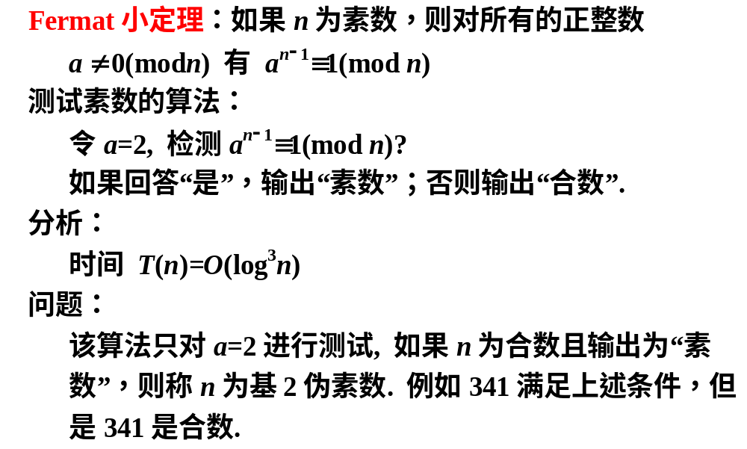
有限域应用----素数测试问题

Slide 2
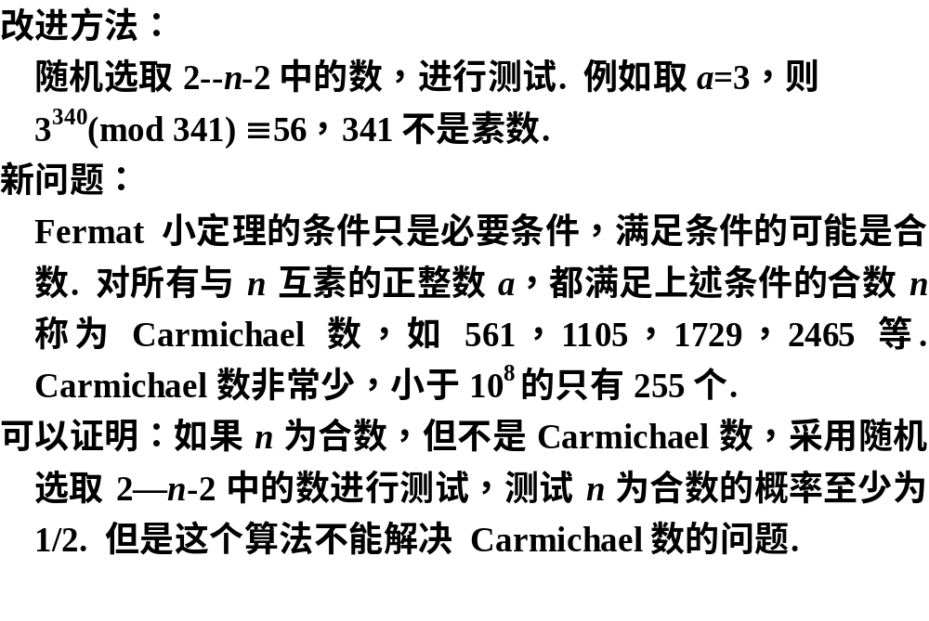
素数测试的随机算法

Slide 3
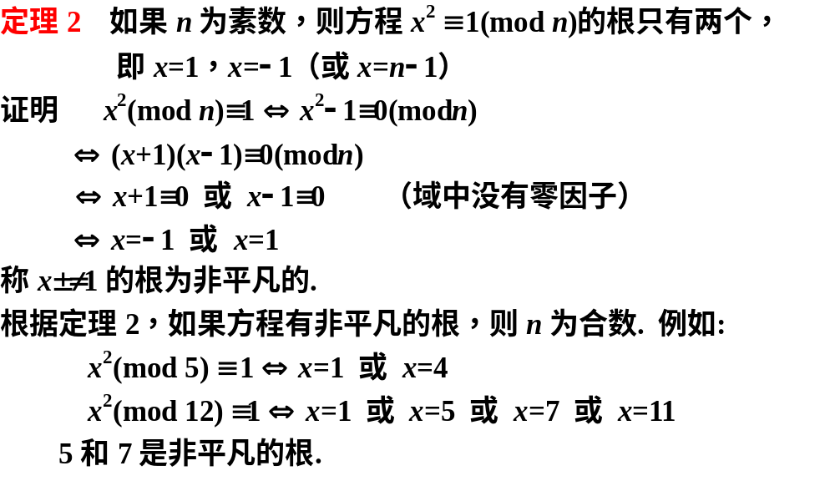
素数测试的另一个条件

Slide 4
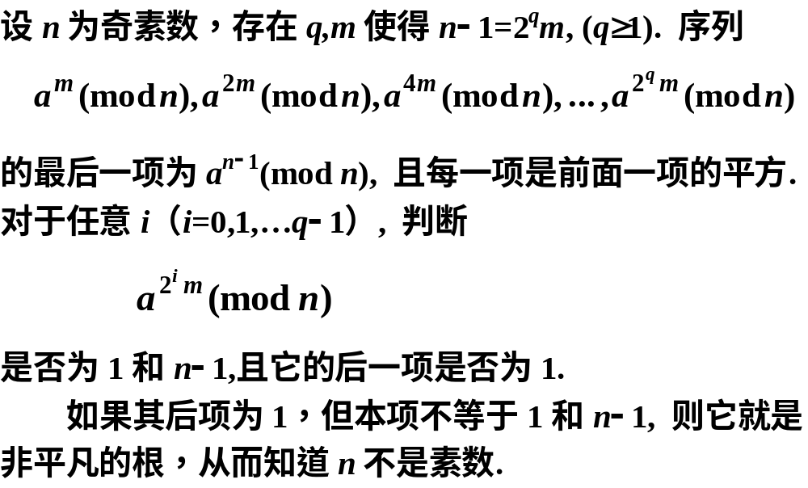
Miller-Rabin算法

Slide 5
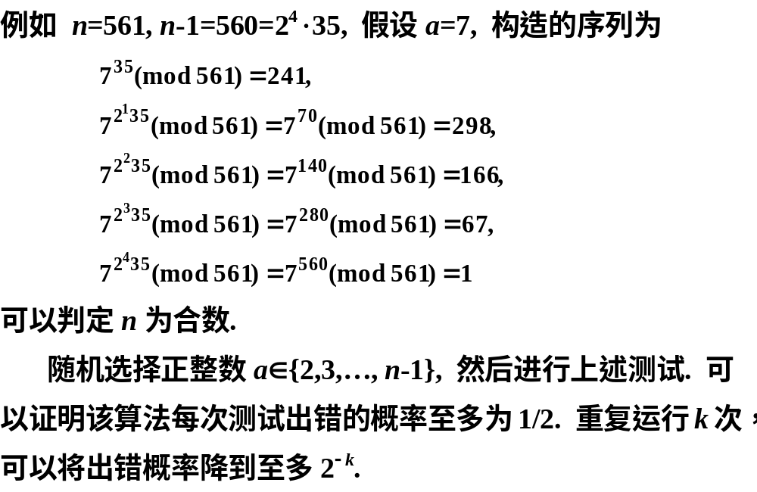
Miller-Rabin算法（续）

